Slide 1
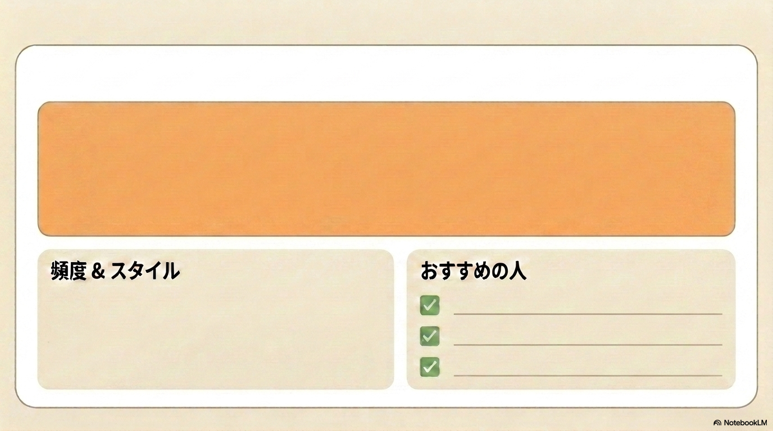

ACCNテーブルプロファイル
テーブル11：
SDGs×キャリアコンサルタント
＃より良い睡眠のために
＃キャリア教育
＃健康管理
キャリアコンサルタントが、
SDGｓに貢献できる可能性を模索していく場。
奇数月：第一月曜日 オンライン実施
時間：１９:００～１９：３０
SDGsに興味がある方
事例共有
よもやま話
AI活用
キャリア教育に関わっている方
健康経営に興味のある方
学習・勉強系
外部活動・イベント系
一般財団法人ACCN

Slide 2
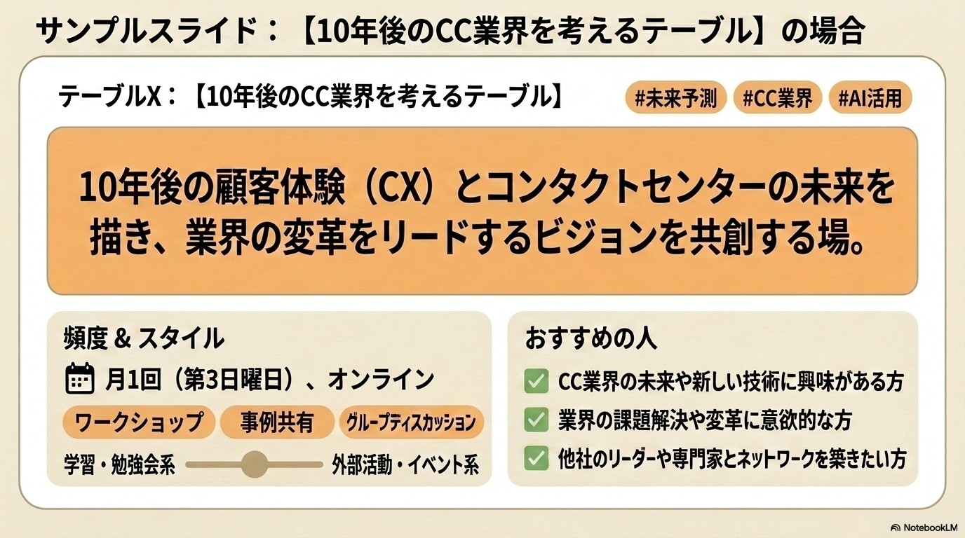
②キーワード（最大3つまで）
①目的
（↓スタイルは最大3つまで）

Slide 3
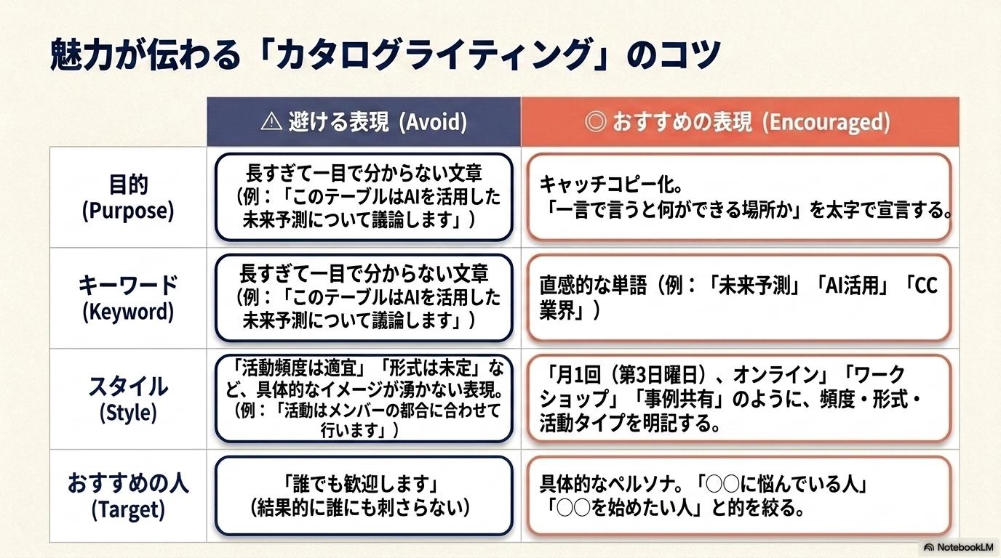

Slide 4
レイアウトテスト用（最終的なレイアウト調整は事務局にお任せいただきます）
テーブル○：
お試し お試し
お試し お試し
お試し お試し

